Slide 1

农林牧渔行业研究方法
中信证券研究部
毛长青
2010.08

Slide 2
目 录
一、农业行业基本特征
二、农业板块基本特点
三、农业行业研究方法讨论
四、当前农林牧渔行业的投资策略
五、几点体会
Notes:
PPT正式内容开始前，各部分章节之前，应插入目录页。
一级标题：楷体28号加粗。
二级标题：楷体24号。

Slide 3
一、我国农业的基本特征与政策变迁
人均耕地资源稀缺决定我国粮食安全的内涵和重要性
土地制度决定我国农业的基本经营模式
我国农业政策变迁

Slide 4
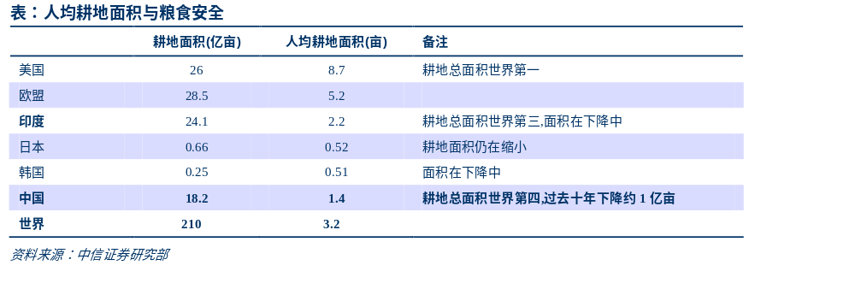
人均耕地资源约束是我国农业的基本特征
中国人均耕地面积不到世界一半。
中国总人口突破13亿,约占世界总人口的20%,位居第一位。
因此，我国农业与美国农业路径和目标上完全不同。
Notes:
幻灯片大标题：黑体二十八号加粗。（在PPT左上方）
PPT内文一级：楷体二十八号加粗。
PPT内文二级： ：楷体二十四号。
PPT内文三级（及图片表格说明） ：楷体二十号，深灰蓝。
图片标题：楷体二十四号加粗。
图旁注释：加无线条色文本框，文字为PPT内文三级，楷体二十号，深灰兰。

Slide 5
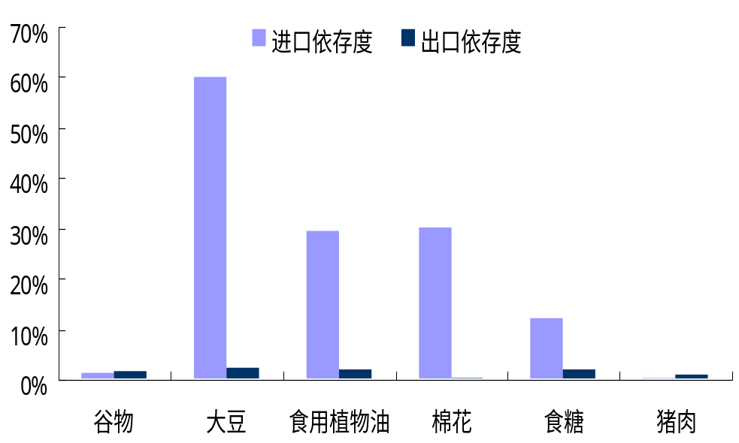
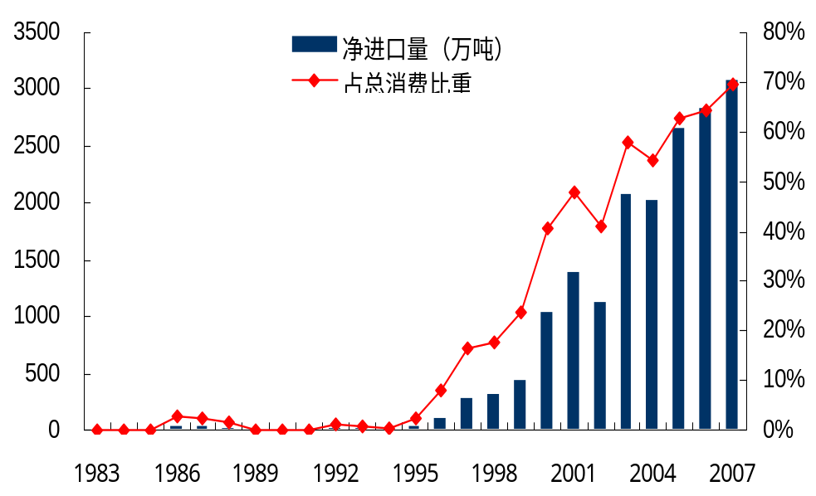
近十年来我国农产品的国际依赖程度明显提高
人多地少，我国农业生产人均资源低于世界平均水平。
2008年我国接近1/5种植面积的农产品依靠国际市场进口来满足。
保障粮食安全的重要性正在上升。
04-06年我国主要农产品进出口依赖度
1983-2007年我国大豆净进口占总消费比重
资料来源： MOA；中信证券研究部
Notes:
幻灯片大标题：黑体二十八号加粗。（在PPT左上方）
PPT内文一级：楷体二十八号加粗。
PPT内文二级： ：楷体二十四号。
PPT内文三级（及图片表格说明） ：楷体二十号，深灰蓝。
图片标题：楷体二十四号加粗。
图旁注释：加无线条色文本框，文字为PPT内文三级，楷体二十号，深灰兰。

Slide 6
保障粮食安全是我国最高级别的农业政策
我国大米消费量是全球出口量的5-6倍，小麦消费量是全球出口量的1倍，玉米消费量是全球出口量的1.5倍，无法通过进口解决粮食问题。
政策目标
农民增收
粮食安全
确保粮食自给水平
保证市场供求平衡
保障低收入人群食品安全
政策措施
进出口管制政策
中央储备粮制度
粮食库存限额政策
种粮各种补贴
粮食最低收购价格政策
耕地保护制度
家庭联产承包制度
土地流转制度
Notes:
幻灯片大标题：黑体二十八号加粗。（在PPT左上方）
PPT内文一级：楷体二十八号加粗。
PPT内文二级： ：楷体二十四号。
PPT内文三级（及图片表格说明） ：楷体二十号，深灰蓝。
图片标题：楷体二十四号加粗。
图旁注释：加无线条色文本框，文字为PPT内文三级，楷体二十号，深灰兰。

Slide 7
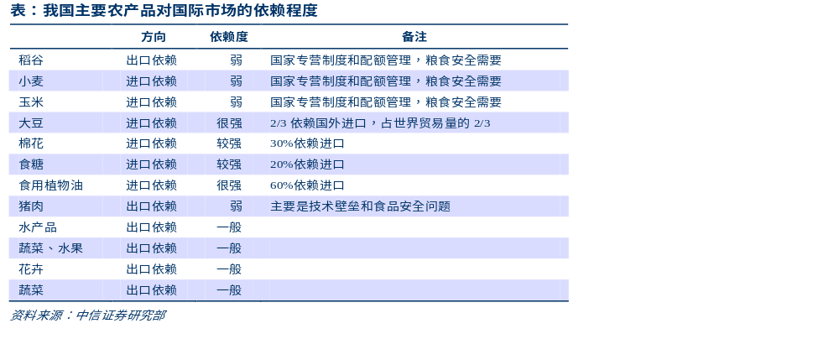
我国粮食市场的相对独立性
我国大米消费量是全球出口量的5-6倍，小麦消费量是全球出口量的1倍，玉米消费量是全球出口量的1.5倍。
分品种看：谷物和畜禽产品国际市场价格传导相对受阻，其他农产品的传导机制相对较强。
控制办法：
1、专营
2、配额
3、关税
Notes:
幻灯片大标题：黑体二十八号加粗。（在PPT左上方）
PPT内文一级：楷体二十八号加粗。
PPT内文二级： ：楷体二十四号。
PPT内文三级（及图片表格说明） ：楷体二十号，深灰蓝。
图片标题：楷体二十四号加粗。
图旁注释：加无线条色文本框，文字为PPT内文三级，楷体二十号，深灰兰。

Slide 8
我国政府对粮食市场的控制能力
半市场化的粮价形成机制有利于政府管制目的实现
国有粮食企业在我国粮食价格形成机制中发挥重要作用
消费
流通
加工
流通
生产
其他中间商
农户
个体加工户
批发商
粮食加工企业
农户
消费者
深加工企业
农户
国有粮食企业
零售商
……
超市
小麦：70-80%
稻谷：40-50%
玉米：10-20%
Notes:
幻灯片大标题：黑体二十八号加粗。（在PPT左上方）
PPT内文一级：楷体二十八号加粗。
PPT内文二级： ：楷体二十四号。
PPT内文三级（及图片表格说明） ：楷体二十号，深灰蓝。
图片标题：楷体二十四号加粗。
图旁注释：加无线条色文本框，文字为PPT内文三级，楷体二十号，深灰兰。

Slide 9
小结：粮食安全就是政治安全
必须保障我国粮食安全
  人口多，基数大
  不能过度依赖进口（国家对进出口进行管制）
  粮食安全就是政治安全
如何保障我国粮食安全
  控制进出口市场
  控制国内粮食流通领域
  保持农民的种粮积极性
Notes:
幻灯片大标题：黑体二十八号加粗。（在PPT左上方）
PPT内文一级：楷体二十八号加粗。
PPT内文二级： ：楷体二十四号。
PPT内文三级（及图片表格说明） ：楷体二十号，深灰蓝。
图片标题：楷体二十四号加粗。
图旁注释：加无线条色文本框，文字为PPT内文三级，楷体二十号，深灰兰。

Slide 10
一、我国农业的基本特征与政策变迁
人均耕地资源稀缺决定我国粮食安全的内涵和重要性
土地制度决定我国农业的基本经营模式
我国农业政策变迁

Slide 11
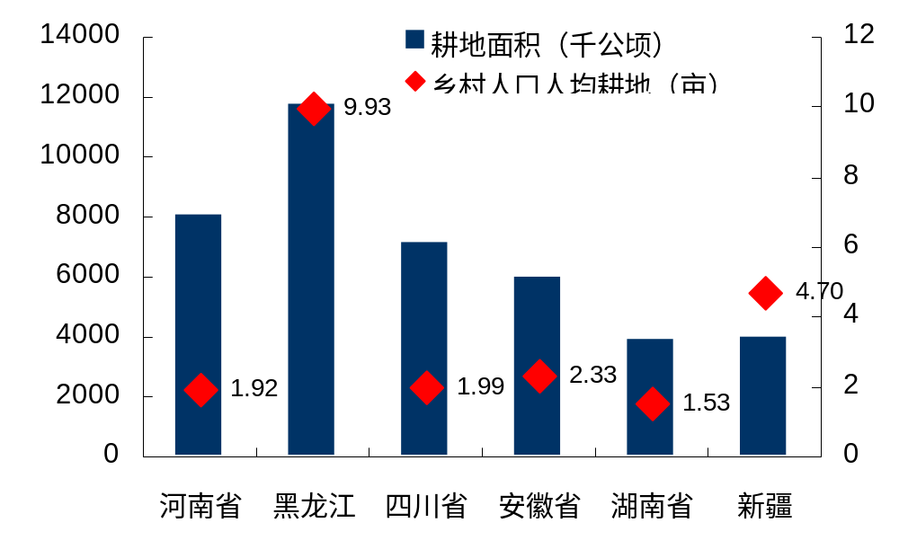
家庭承包经营是基本土地制度
全国土地由2亿多农户分散经营，户均经营约7亩。
东北户均经营土地约30-40亩，为全国之最。
资料来源： 中信证券研究部
Notes:
幻灯片大标题：黑体二十八号加粗。（在PPT左上方）
PPT内文一级：楷体二十八号加粗。
PPT内文二级： ：楷体二十四号。
PPT内文三级（及图片表格说明） ：楷体二十号，深灰蓝。
图片标题：楷体二十四号加粗。
图旁注释：加无线条色文本框，文字为PPT内文三级，楷体二十号，深灰兰。

Slide 12
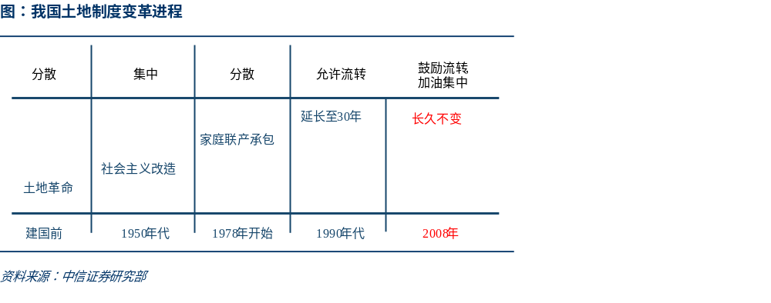
土地制度变革的探索
土地制度变革的根本目的是解决粮食安全问题。
方向：由流转走向适度规模经营
土地的保障功能

Slide 13
一、我国农业的基本特征与政策变迁
人均耕地资源稀缺决定我国粮食安全的内涵和重要性
土地制度决定我国农业的基本经营模式
我国农业政策变迁

Slide 14
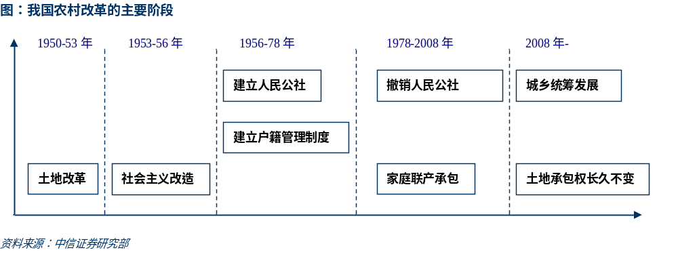
农业政策变迁与农业新政
从“取”到“予”
从“分”（忽视“三农”）到“合”（形成城乡发展一体化新格局）
从“经济”到“民生”（发展农村社会事业，扩大农村基本公共服务）
从“管理”到“自治”
Notes:
幻灯片大标题：黑体二十八号加粗。（在PPT左上方）
PPT内文一级：楷体二十八号加粗。
PPT内文二级： ：楷体二十四号。
PPT内文三级（及图片表格说明） ：楷体二十号，深灰蓝。
图片标题：楷体二十四号加粗。
图旁注释：加无线条色文本框，文字为PPT内文三级，楷体二十号，深灰兰。

Slide 15
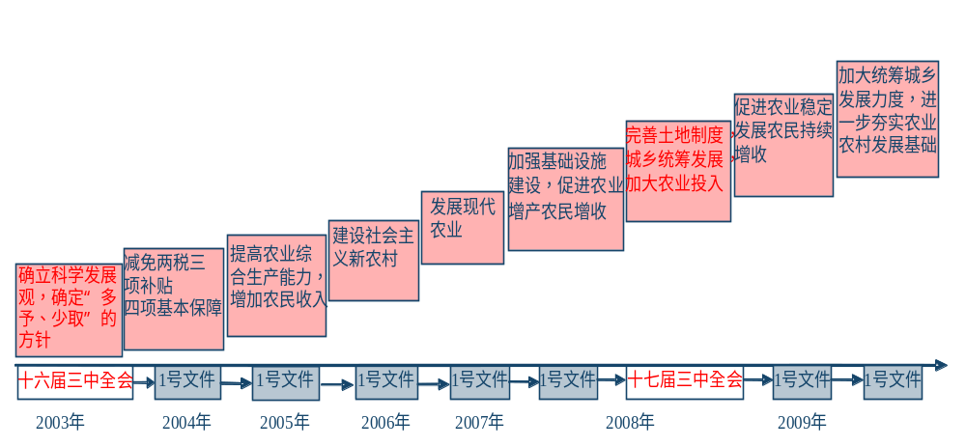
农业新政的推进步骤
2003年以来的农业新政。
Notes:
幻灯片大标题：黑体二十八号加粗。（在PPT左上方）
PPT内文一级：楷体二十八号加粗。
PPT内文二级： ：楷体二十四号。
PPT内文三级（及图片表格说明） ：楷体二十号，深灰蓝。
图片标题：楷体二十四号加粗。
图旁注释：加无线条色文本框，文字为PPT内文三级，楷体二十号，深灰兰。

Slide 16
农业新政的结构框架
第一个层面，是把农村生产资源和生活资源逐步资产化，使之能够按照市场原则进行有效配置，提高资源的使用效率。
第二个层面，是实现农村与城镇的统筹协调发展。首先是要打破城乡居民人为的二元分割体制，给予农民和市民同等的待遇，允许人口在城乡之间的合理流动。
第三个层面，逐步改变社会分配和再分配制度，向农村进一步倾斜。
2004年以来我国“三农新政” 的基本框架
分配制度
公平化
管理制度
一体化
产权制度
市场化
Notes:
幻灯片大标题：黑体二十八号加粗。（在PPT左上方）
PPT内文一级：楷体二十八号加粗。
PPT内文二级： ：楷体二十四号。
PPT内文三级（及图片表格说明） ：楷体二十号，深灰蓝。
图片标题：楷体二十四号加粗。
图旁注释：加无线条色文本框，文字为PPT内文三级，楷体二十号，深灰兰。

Slide 17
我国粮食补贴政策的变化
2003年开始的重大转变——从流通环节转向生产环节
消费者补贴为主
流通补贴为主
生产者补贴为主
取消农业税
提高最低收购价
农业生产资料平价
生产资料补贴
农资综合补贴
增加农业补贴
种粮直补
城镇居民粮食补贴
粮食保护价收购
增加生猪补贴
良种补贴
增加奶牛补贴
农机补贴
1979-1992 1992-2003 2003 2004 2005 2006 2007 2008
Notes:
幻灯片大标题：黑体二十八号加粗。（在PPT左上方）
PPT内文一级：楷体二十八号加粗。
PPT内文二级： ：楷体二十四号。
PPT内文三级（及图片表格说明） ：楷体二十号，深灰蓝。
图片标题：楷体二十四号加粗。
图旁注释：加无线条色文本框，文字为PPT内文三级，楷体二十号，深灰兰。

Slide 18
我国粮食补贴政策的变化
补贴额度在过去五年中增长了约7.5倍。
未来农业补贴仍有增长空间。
年份 | 种粮直补 | 良种补贴 | 农机补贴 | 农资直补 | 合计
2004 | 116 | 28.52 | 0.7 | 0 | 145.22
2005 | 132 | 37.52 | 3.0 | 0 | 172.52
2006 | 142 | 41.54 | 16.0 | 120 | 319.54
2007 | 151 | 66.60 | 20.0 | 276 | 513.60
2008 | 151 | 128.60 | 40.0 | 716 | 1035.60
2009 | 151 | 158.40 | 130.0 | 790 | 1229.40
Notes:
幻灯片大标题：黑体二十八号加粗。（在PPT左上方）
PPT内文一级：楷体二十八号加粗。
PPT内文二级： ：楷体二十四号。
PPT内文三级（及图片表格说明） ：楷体二十号，深灰蓝。
图片标题：楷体二十四号加粗。
图旁注释：加无线条色文本框，文字为PPT内文三级，楷体二十号，深灰兰。

Slide 19
目 录
一、农业行业基本特征
二、农业板块基本特点
三、农业行业研究方法讨论
四、当前农林牧渔行业的投资策略
五、几点体会
Notes:
PPT正式内容开始前，各部分章节之前，应插入目录页。
一级标题：楷体28号加粗。
二级标题：楷体24号。

Slide 20
二、农业板块基本特点
农业板块行业代表性总体不强
农业板块盈利能力与成长性
农业板块估值水平
农业板块未来发展空间——农业产业化进程加快

Slide 21
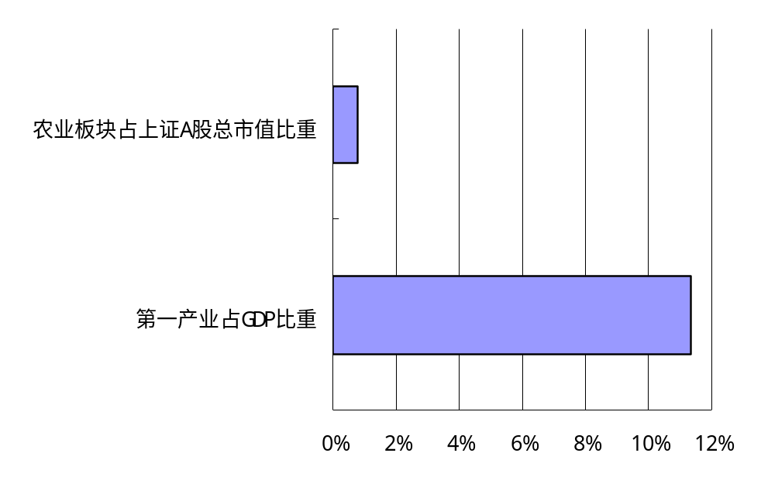
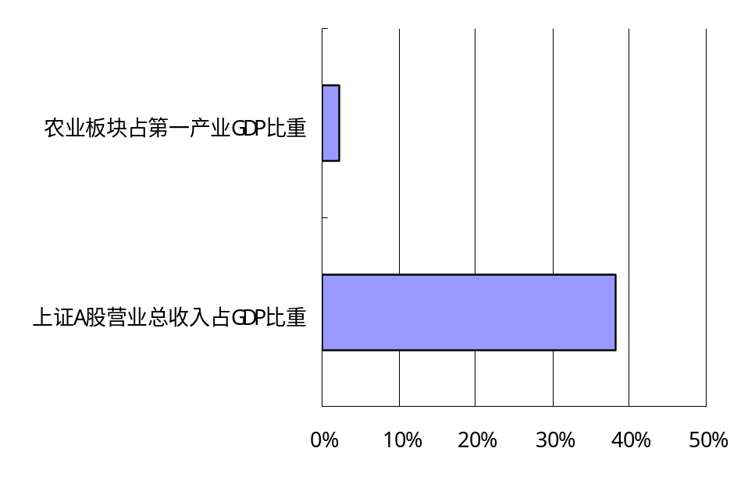
我国农业板块行业代表性总体不强
农业板块总体上市公司49家，约占上证A股总数的3%。
农业板块营业总收入占第一产业GDP2.28%，而同期上证A股营业总收入占全国GDP38.19%。
剔出上游和部分下游企业后，农业板块营业总收入占第一产业GDP不到1%。

Slide 22
农业行业集中度过于分散
农业行业集中度过于分散。
上游和下游行业集中度相对较高。
中游行业集中度相当分散
  承担市场风险，同时还需要承担自然风险
  相比之下，农业生产单位形式无限责任比有限责任更适合

Slide 23
二、农业板块基本特点
农业板块行业代表性总体不强
农业板块盈利能力与成长性
农业板块估值水平
农业板块未来发展空间——农业产业化进程加快

Slide 24
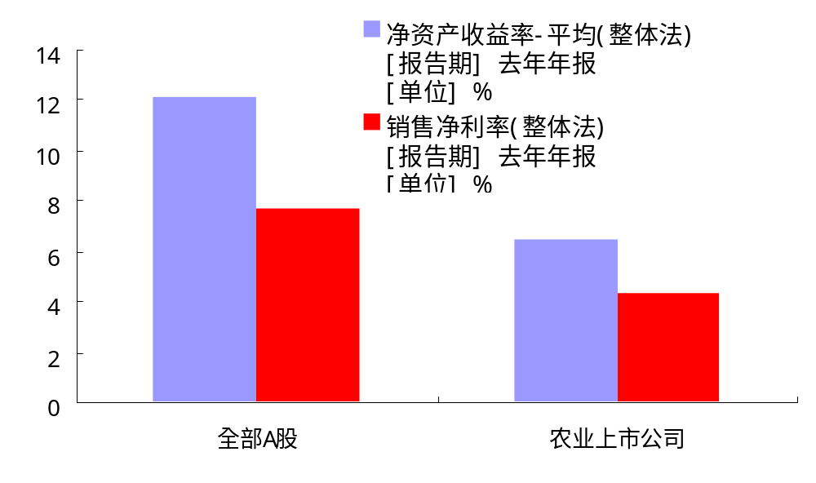
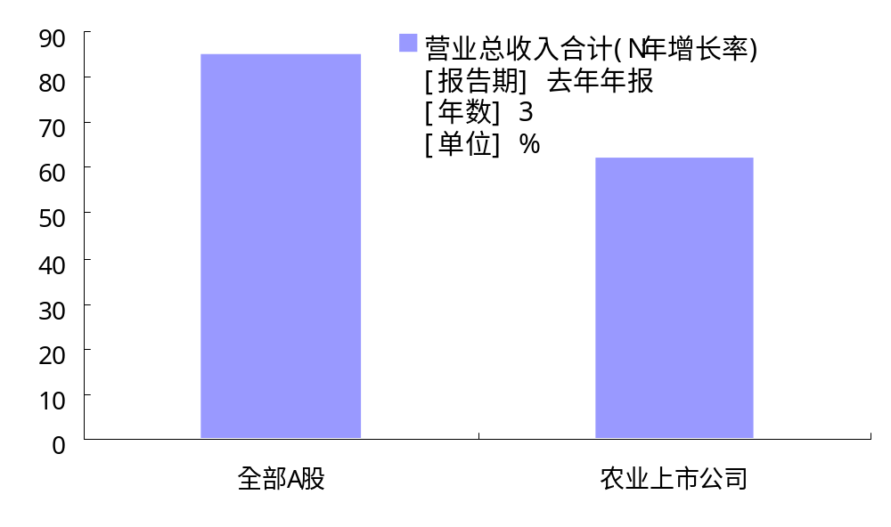
我国农业板块总体盈利能力较低
2008年，农业板块净资产收益率为6.43%，而同期上证A股为12.1%。
2008年，农业板块销售净利率为4.34%，而同期上证A股为7.67%。
2008年，农业板块连续三年营业总收入增长62.1%，年均复合增长率为17.5%，而同期上证A股连续三年营业总收入增长84.8%，年均复合增长率为22.7%。

Slide 25
农业工业化进程刚刚开始起步
农业规模较小，市场占有率低
生产工艺落后，产品品质稳定性欠缺
产品附加值低
营销落后，品牌价值尚未形成
管理水平有待提高，难以吸引优秀人才

Slide 26
二、农业板块基本特点
农业板块行业代表性总体不强
农业板块盈利能力与成长性
农业板块估值水平
农业板块未来发展空间——农业产业化进程加快

Slide 27
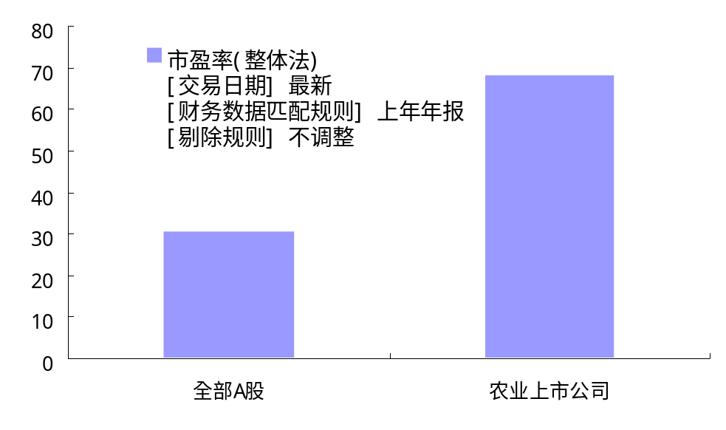
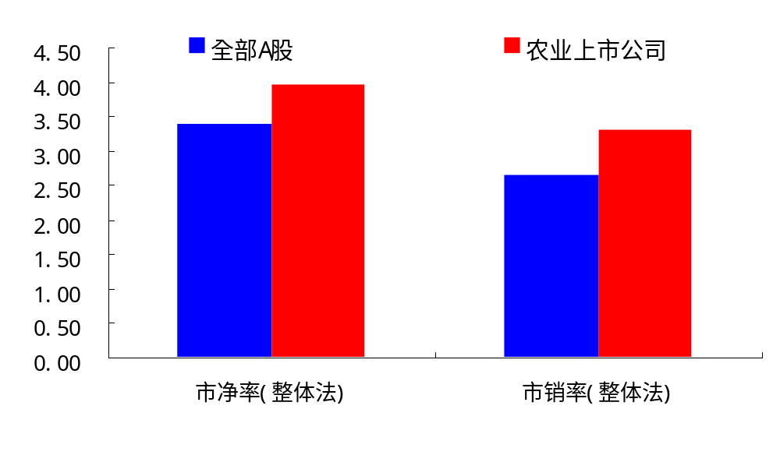
我国农业板块总体估值水平较高
农业板块当前静态市盈率为68倍，上证A股为30倍。
农业板块当前市净率为3.95倍，上证A股为3.39倍。
农业板块当前市销率为3.31倍，上证A股为2.65倍。

Slide 28
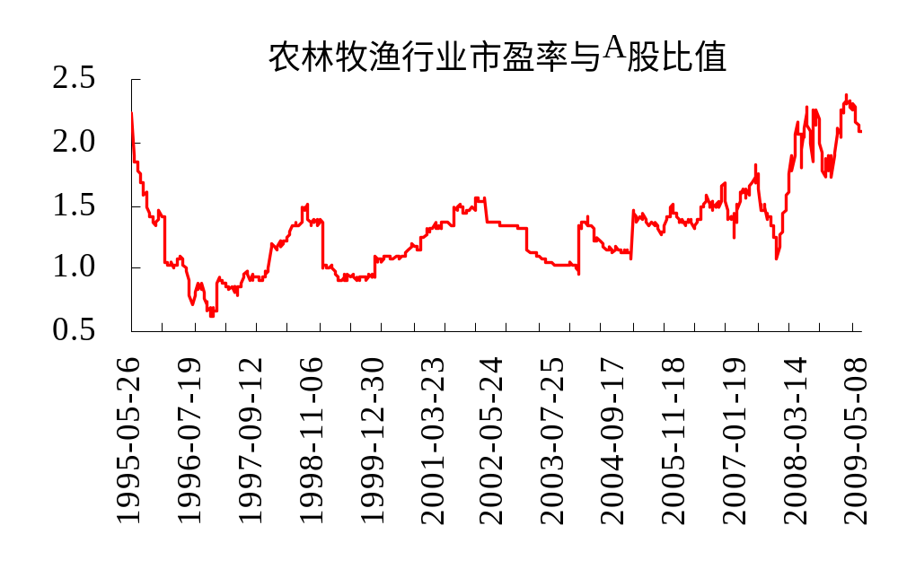
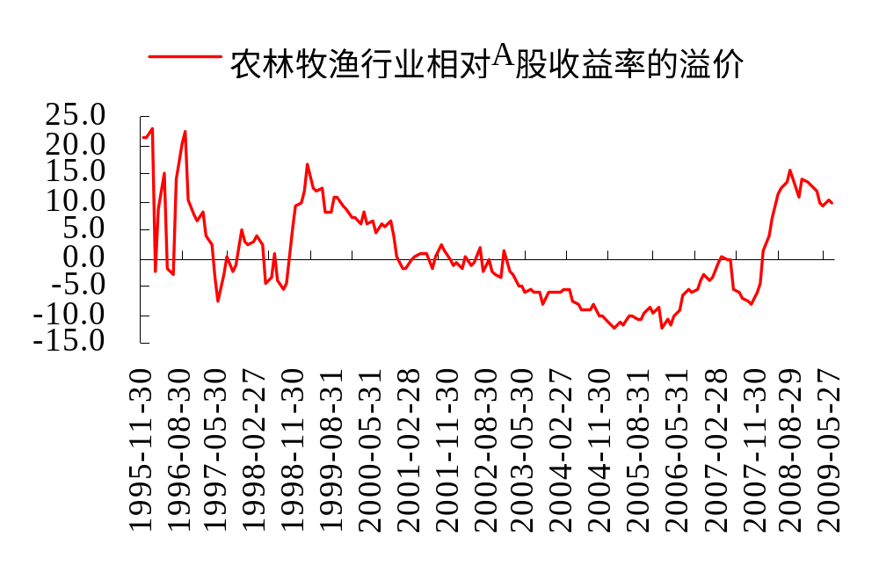
农业板块估值高的主要原因
农业板块具有典型的资源品属性。
农业板块受政策扶持力度较大。
其他原因：重组、改善等预期
总之，农业板块具有价值投资和主题投资的双重属性。

Slide 29
二、农业板块基本特点
农业板块行业代表性总体不强
农业板块盈利能力与成长性
农业板块估值水平
农业板块未来发展空间——农业产业化进程加快

Slide 30
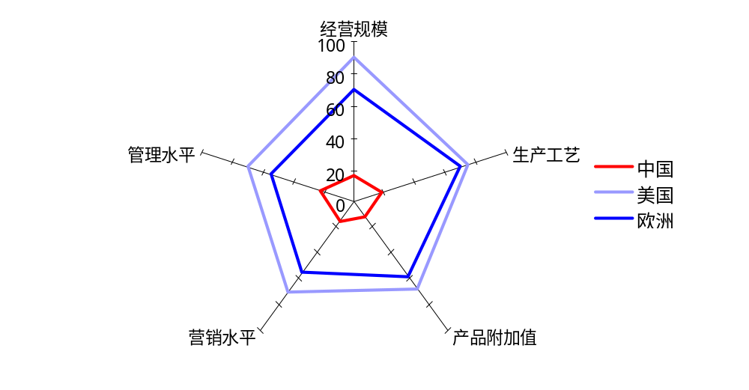
农业产业化从五个方面提高农业企业内在价值
经营规模。
生产工艺
产品附加值
营销水平
营销能力

Slide 31
农业产业化进程揭示农业企业未来发展空间
我国农业企业尚处在规模扩张阶段，行业集中度水平较低，产能提升和行业整合空间较大
我国农业企业在生产技术应用和生产工艺改进方面将逐步提高，产品品质和标准化程度也将逐步提升
农业企业开始逐步引入现代市场营销理念，龙头企业的品牌溢价逐步形成
农业企业管理正在逐步改善，管理效率得到提升
农业企业的产业链得到延伸，加工深度和品类多样化逐步深入，产品附加值提高空间巨大
产业化进程揭示了我国农业企业的广阔发展前景，未来农业企业的发展空间巨大。但产业化进程不可能一蹴而就，而是随着观念的转变和企业实力的加强逐步完成的。

Slide 32
我国农业产业链各环节的产业化水平
上下游较高，中游较低，呈现微笑曲线分布特征。
产业化水平
化肥
生物化工
饮料制造
农药
兽药
食品制造
饲料
饲料
种业
食品加工
人造板加工
养殖业
林业
种植业
上游
中游
下游
农业产业链

Slide 33
目 录
一、农业行业基本特征
二、农业板块基本特点
三、农业行业研究方法讨论
四、当前农林牧渔行业的投资策略
五、几点体会
Notes:
PPT正式内容开始前，各部分章节之前，应插入目录页。
一级标题：楷体28号加粗。
二级标题：楷体24号。

Slide 34
三、农业行业研究方法总论
农业行业研究分析框架
农业股行情研判与分析方法
案例分析之一：种子板块
案例分析之二：獐子岛与好当家
案例分析之三：通威股份与新希望

Slide 35
我国农业行业研究分析框架
农业企业估值水平提高
盈利能力提高
竞争优势提升
工业化进程对农业企业的提升作用
主观影响因素
技术工艺
规模扩大
深度加工
现代营销
科学管理
客观影响因素
政策扶持
价格上涨
技术突破
资源垄断

Slide 36
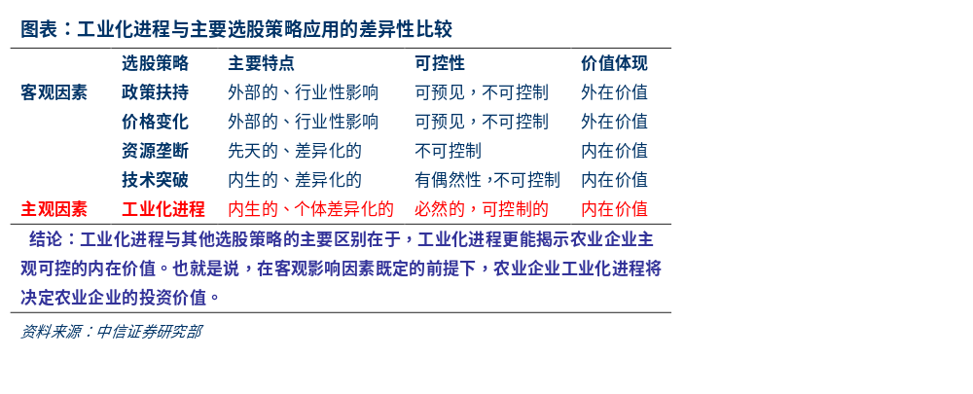
我国农业行业研究分析框架

Slide 37
三、农业行业研究方法总论
农业行业研究分析框架
农业股行情研判与分析方法
案例分析之一：种子板块
案例分析之二：獐子岛与好当家
案例分析之三：通威股份与新希望

Slide 38
我国农业板块行情分析方法
通胀是农业板块行情性质的决定性因素。
政策是决定农业板块行情的重要因素。
天气是农业板块的辅助性因素。

Slide 39
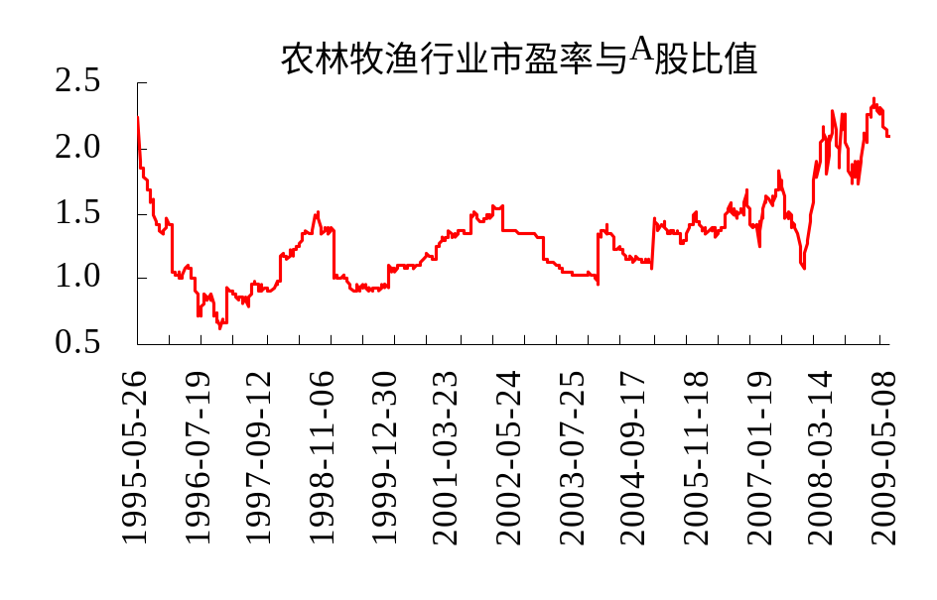

农业板块在通胀时期享受估值溢价 （中国）
近两年来，农林牧渔行业估值持续大幅高于A股市场平均水平，行业估值高点一度高出市场平均估值水平1倍左右。
2009年之后，农林牧渔行业估值溢价有所回落，但仍处于相对高位。
通胀时期农林牧渔行业市盈率明显高于A股均值
近两年农林牧渔行业存在明显的溢价
Notes:
幻灯片大标题：黑体二十八号加粗。（在PPT左上方）
PPT内文一级：楷体二十八号加粗。
PPT内文二级： ：楷体二十四号。
PPT内文三级（及图片表格说明） ：楷体二十号，深灰蓝。
图片标题：楷体二十四号加粗。
图旁注释：加无线条色文本框，文字为PPT内文三级，楷体二十号，深灰兰。

Slide 40
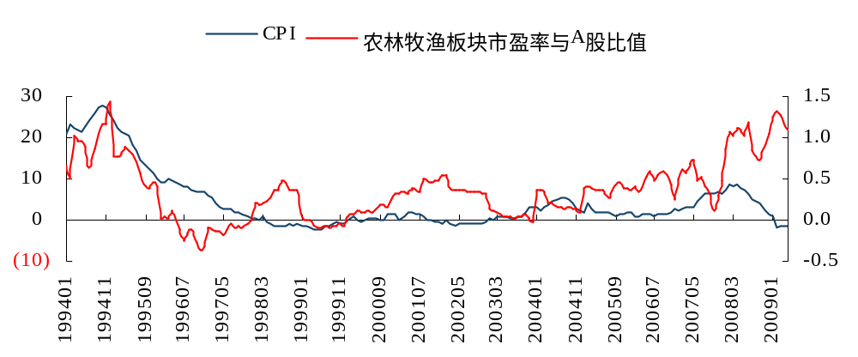
通胀时期，农业股被赋予了资源品属性
一般情况下，农业股都是通胀时期主题投资的主要标的之一。
  多数农业上市公司掌握了包括初级农产品在内的大量农业生产资源（或者拥有获取平价初级农产品的渠道，以及特种经营权）。
  当宏观经济进入通胀（高于3%，但非恶性通胀）周期时，这些公司受益于大宗商品价格的上涨。
通胀是农林牧渔行业享受高估值的主要逻辑基础
阶段1
阶段3
阶段2

Slide 41
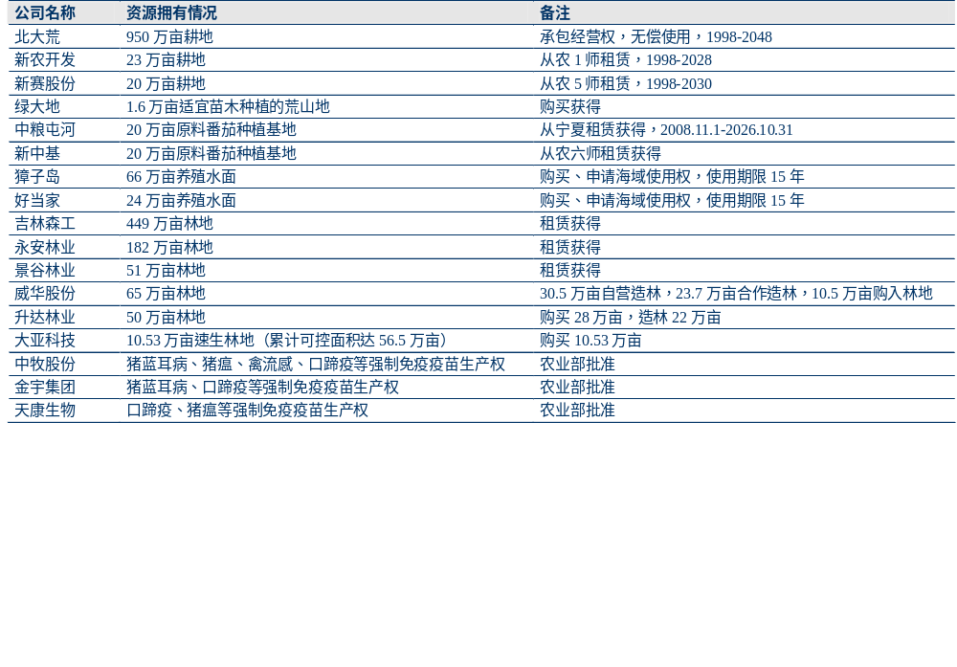
通胀时期，农业股被赋予了资源品属性
主要农业上市公司资源掌握情况

Slide 42
案例：如何看待未来半年农业板块行情？
大宗农产品
国际农产品中期反弹
国内农产品平稳走强
其他因素,如货币政策
通胀预期上升
扶持政策出台
农 业 板 块
主题投资机会
糖业
畜禽养殖业
价值投资机会
种子
动物疫苗
林业

Slide 43
三、农业行业研究方法总论
农业行业研究分析框架
农业股行情研判与分析方法
案例分析之一：种子板块
案例分析之二：獐子岛与好当家
案例分析之三：通威股份与新希望

Slide 44
案例之一：种子板块
种子板块主要关注点：行业管理体制的变革；行业盈利模式变迁；行业景气变化。
种子企业的主要关注点：科研能力；市场规模与市场占有率；新品种的储备和推广；公司战略与管理；营销与品牌创建。
 | 登海种业 | 隆平高科 | 备注
战略 | 玉米种业国内龙头 | 杂交水稻第一，玉米前三
管理 | 相对集权，人才引进受阻 | 相对分权，广纳人才
营销 | 三流的市场管理 | 一流的市场管理
新品种 | 超级玉米系列 | 超级水稻系列
市场规模 | 玉米高端种子市场超过30%份额 | 水稻17%
结论 | 登海种业处在业绩高增长的通道，隆平高科处在业绩高增长的起点。隆平高科未来将成为中国民族种业的航母。

Slide 45
案例之二：獐子岛与好当家
水产养殖主要关注点：水产品价格的变化；养殖技术的突破；资源禀赋；养殖政策。
水产养殖企业的主要关注点：养殖规模与市场占有率；养殖技术应用；产品的标准化程度；公司战略与管理；营销与品牌创建。
 | 獐子岛 | 好当家 | 备注
战略 | 资源+市场，速度较快 | 资源+市场，速度较慢
管理 | 国有企业，管理层有股权 | 民营企业，管理层没股权
营销 | 全国建立分销店，广告投入较多 | 全国建立分销店
产品结构 | 鲍鱼+海参+虾夷扇贝+深加工 | 海参+海蜇
市场规模 | 虾夷扇贝第一，鲍鱼第一，海参第二 | 海参第一
结论 | 獐子岛更具有中长期投资价值，好当家只有阶段性投资机会。

Slide 46
案例之三：通威股份与新希望
饲料行业主要关注点：饲料价格与主要成本价格变化；养殖技术的突破；行业政策。
饲料企业主要关注点：规模与市场占有率；核心技术应用；公司战略与管理；营销与品牌创建。
 | 通威股份 | 新希望 | 备注
战略 | 通过新建与收购扩张；走向食品加工和新能源多元化 | 向下游延伸，打造饲料、养殖与加工的生猪、奶牛、鸡等产业链
管理 | 信息化系统与考核机制领先，但用人和管理层激励仍不到位 | 管理在不断改善
营销 | 品牌价值较高 | 品牌价值较高
产品结构 | 水产+禽料+猪料 | 猪料+禽料+水产料
市场规模 | 水产料全国第一 | 总规模全国第三
结论 | ？

Slide 47
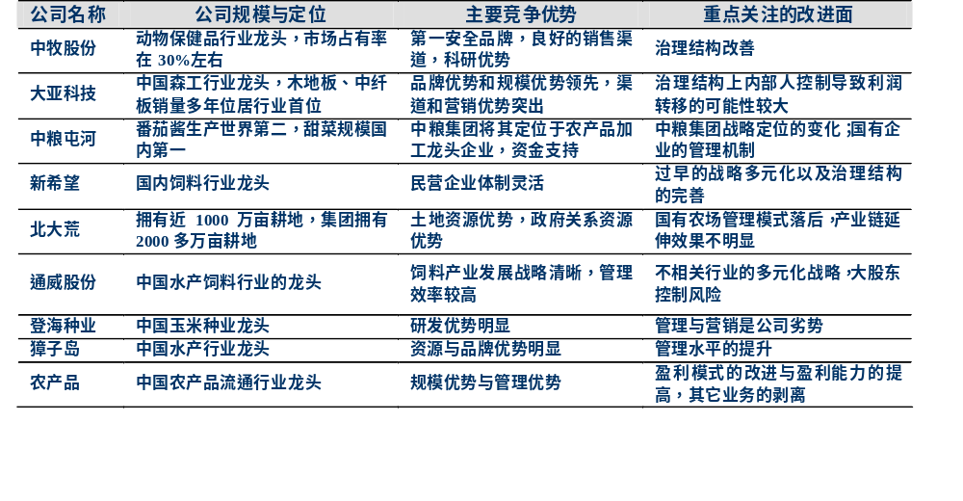
建议关注中长期的龙头企业
建议中长期关注的战略性品种

Slide 48
目 录
一、农业行业基本特征
二、农业板块基本特点
三、农业行业研究方法讨论
四、当前农林牧渔行业的投资策略
五、几点体会
Notes:
PPT正式内容开始前，各部分章节之前，应插入目录页。
一级标题：楷体28号加粗。
二级标题：楷体24号。

Slide 49
四、当前农林牧渔行业的投资策略
看好当前农业板块的主要理由
主要逻辑
种子领涨农业
糖业和畜禽养殖板块存在趋势性投资机会
动物疫苗

Slide 50
看好当前农业板块的主要理由
1、农产品价格上升态势明确，通胀仍将继续，农业板块继续享受溢 价。
2、下半年进入政策发布密集期，支撑农业板块行情
3、异常天气持续，市场对农业板块的关注度提高，农业前景和重视程 度提升，农业估值也得到支撑
4、农业板块涌现一批绩优公司，增加市场的想象空间。

Slide 51
我们的主要逻辑
中国农业转型发展的新阶段
分散农业向规模农业转型
粗放农业向集约农业转型
低价倾销向高价品牌转型
寻找转型最快的子行业
行业集中度快速提升
盈利模式快速升级
龙头企业快速成长
种子领涨农业

Slide 52
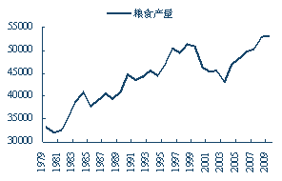
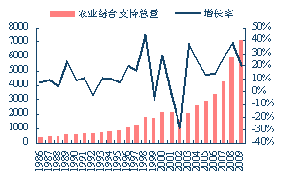
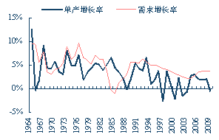
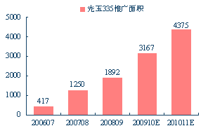
种子将是转型最快的子行业 （1/12）
1、种子战略：种子是农业的芯片，种子安全就是粮食安全
我国粮食连续6年增产，万吨
农业综合支持总量连续8年增加，亿元，%
我国粮食单产增速低于需求增长，%
先玉335推广面积快速扩张，万亩
资料来源：中信证券研究部

Slide 53
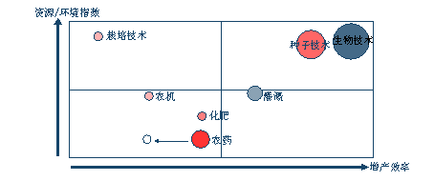
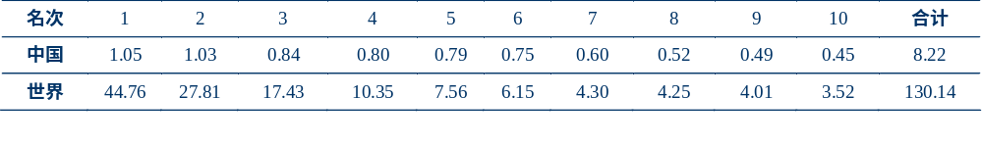
种子将是转型最快的子行业 （2/12）
种子技术、生物技术对农业可持续发展的边际贡献加大
世界种业龙头与国内相关公司收入（2006）差距较大，亿美元
资料来源：中信证券研究部

Slide 54
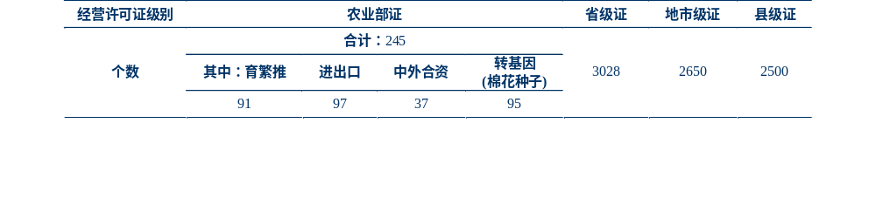
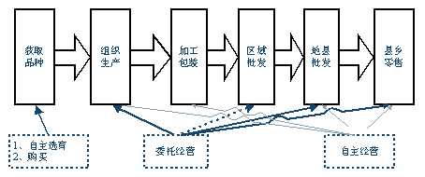
种子将是转型最快的子行业 （3/12）
2、种子战略：中央政府系列措施扶持我国种子行业
2009年底全国共发放各类经营许可证8423个（涉及的企业约为3500多家）
我国种子企业经营模式分析
资料来源：中信证券研究部

Slide 55
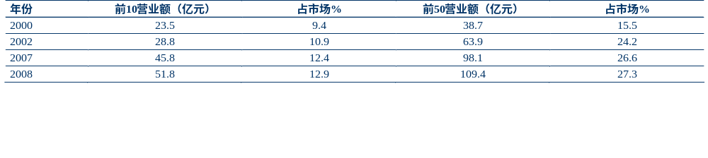
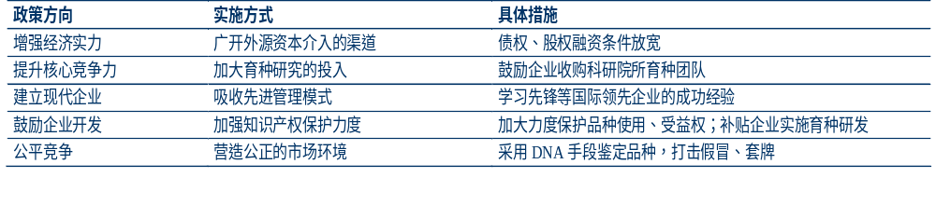
种子将是转型最快的子行业 （4/12）
全国种子市场集中度总体保持缓慢向上的趋势
国家种业政策预期（种子战略：打造民族种业航空母舰，应对国际巨头竞争）
资料来源：中信证券研究部

Slide 56
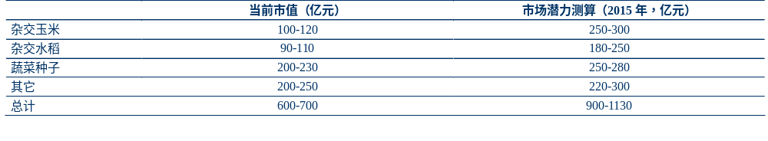
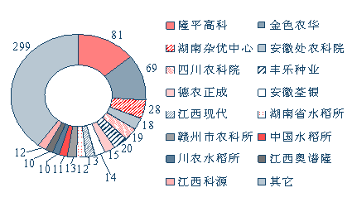
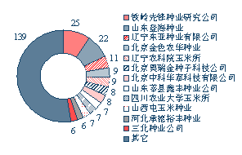
种子将是转型最快的子行业 （5/12）
3、种子战略：内资龙头有望受到重点扶持，成长为“种业航母”
中国种子市值及2015年市场空间测算
具有较强杂交水稻选育能力的机构,次数
具有较强杂交玉米选育能力的机构,次数
资料来源：中信证券研究部

Slide 57
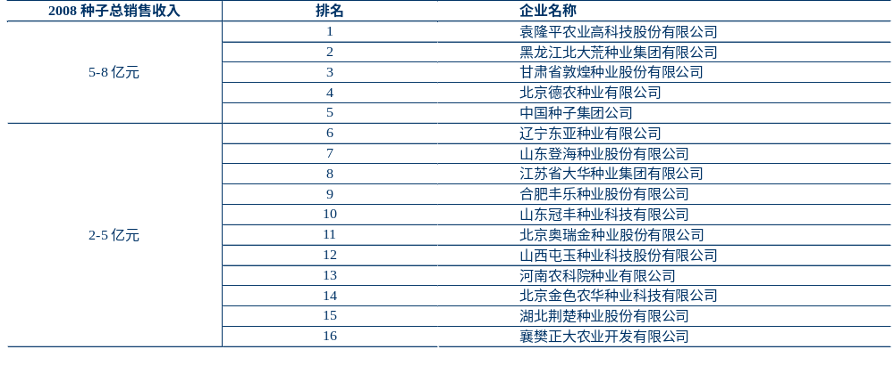
种子将是转型最快的子行业 （6/12）
2008年销售收入超过2亿元的种子公司共有16家
资料来源：中信证券研究部

Slide 58
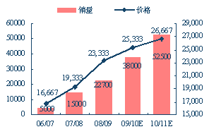
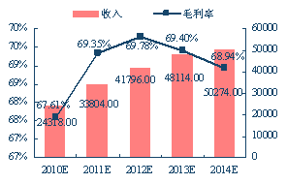
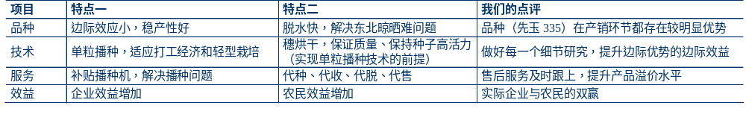
种子将是转型最快的子行业 （7/12）
1、盈利模式变迁加速，向好趋势比较明确：高端种子快速替代低端品种，企业盈利能力增强
先玉335或持续量增价升态势，吨，元/吨
登海超试玉米量价或超预期，万元，%
先锋公司（先玉335）的成功模式
资料来源：中信证券研究部

Slide 59
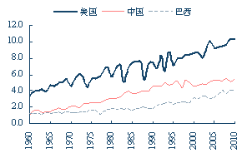
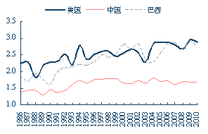
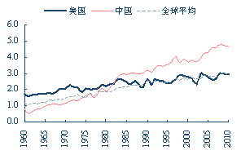
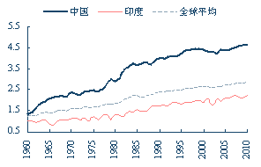
种子将是转型最快的子行业 （8/12）
美国玉米单产是中国的一倍，吨/公顷
美国、巴西大豆单产是中国的一倍，吨/公顷
我国小麦单产处于世界领先水平，吨/公顷
我国水稻单产远高于世界主产国水平，吨/公顷
资料来源：中信证券研究部

Slide 60
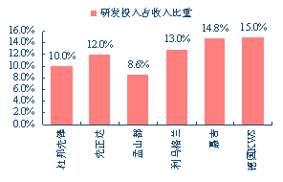
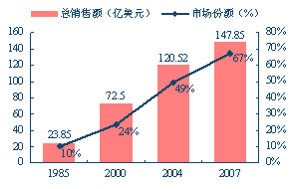
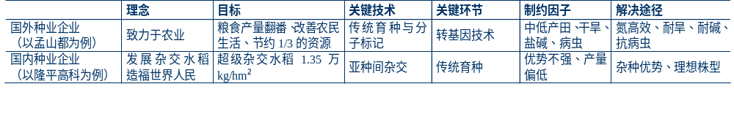
种子将是转型最快的子行业 （9/12）
2、盈利模式变迁加速，向好趋势比较明确：国际经验：“品种（研发）+营销（服务）”是核心竞争力
全球主要种业公司每年研发投入占总收入比重
全球十大种子公司份额大幅提高
国内外种子公司研发着眼点差异是研发实力处在不同阶段的具体表现
资料来源：中信证券研究部

Slide 61
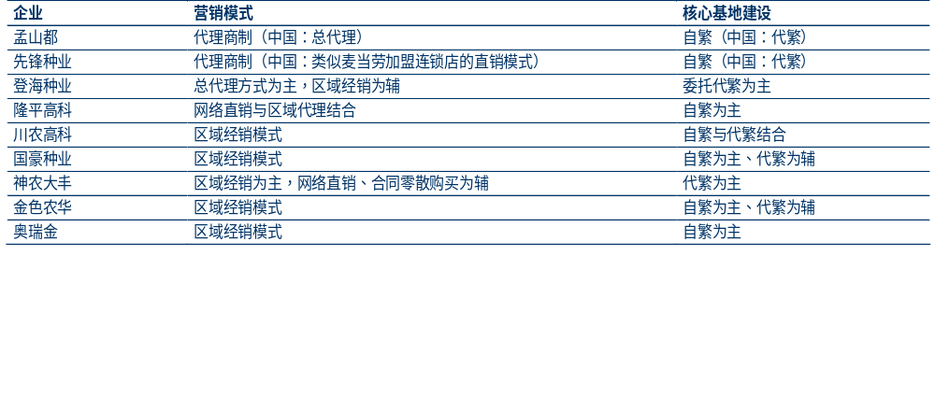
种子将是转型最快的子行业 （10/12）
2、盈利模式变迁加速，向好趋势比较明确： “品种（研发）+营销（服务）”是核心竞争力
  国际巨头仅研发一项，就占到整个收入规模的10%以上。
国内外种业公司市场营销模式比较
资料来源：中信证券研究部

Slide 62
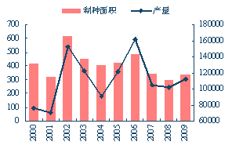
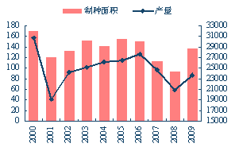
种子将是转型最快的子行业 （11/12）
供需关系改善，行业进入2-3年的景气周期
1、2006-2008年过剩库存已经得到消化
2、减产、成本等因素推动种子价格上涨
3、行业景气进入维持2-3年的上升周期
玉米面积增长较快、水稻总体平稳，万亩
两杂种子库存降至接近正常水平，亿公斤
资料来源：中信证券研究部

Slide 63
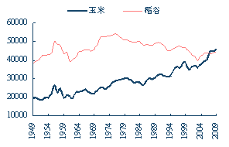


种子将是转型最快的子行业 （12/12）
玉米面积增长较快、水稻总体平稳，万亩
两杂种子库存降至接近正常水平，亿公斤
全国两杂种子价格进入上升通道
资料来源：中信证券研究部

Slide 64
动物疫苗、林业以及高端养殖业也进入快速转型期（1/4）
标准化养殖及其配套行业，当前的布局标的是动物疫苗及养殖业龙头。
  动物疫苗行业内生性增长较快。
  “标准化”推动养殖企业盈利能力提高。
林产品加工业，当前的布局标的是“林板一体化”企业。

Slide 65




动物疫苗、林业以及高端养殖业也进入快速转型期（2/4）
全国强免疫苗市场容量平稳增长，亿元
主要强免品种市值稳中有增，亿元
我国林业产业总产值持续上升，亿元
林业产业总产值结构估算，%，亿元
资料来源：中信证券研究部

Slide 66

动物疫苗、林业以及高端养殖业也进入快速转型期（3/4）
建国以来我国林业政策变迁
资料来源：中信证券研究部

Slide 67

动物疫苗、林业以及高端养殖业也进入快速转型期（4/4）
林木业上市公司在产业链上的分布
资料来源：中信证券研究部

Slide 68
目 录
一、农业行业基本特征
二、农业板块基本特点
三、农业行业研究方法讨论
四、当前农林牧渔行业的投资策略
五、几点体会
Notes:
PPT正式内容开始前，各部分章节之前，应插入目录页。
一级标题：楷体28号加粗。
二级标题：楷体24号。

Slide 69
体会：在思考中前行，在积累中收获
宏观经济与行业互动研究
  流动性与今年消费
  GDP与CPI对行业影响
大盘与行业的关系
  07年11月启动的农业行情
  09年8月启动的农业行情
农业行情的主要类型
  趋势投资与价值投资
  农业发展前景与现状的不相称

Slide 70

致谢！
Notes:
致谢！：黑体72号加粗

